Slide 1

Literatura Romana Veche
Bajean Mateo

Slide 2

Literatura română veche poate fi împărțită în două categorii principale: literatura religioasă și literatura istorică.

Slide 3
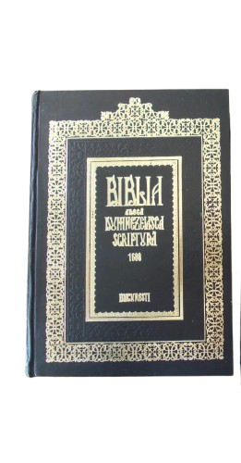

Literatura religioasă
Aceasta a fost dominantă în primele secole, fiind strâns legată de Biserică. Scrierile religioase includ traduceri ale Bibliei, predici, texte liturgice și cărți de învățătură creștină. Un exemplu important este Biblia de la București (1688), prima traducere completă a Bibliei în limba română. De asemenea, au circulat cazaniile (cărți de predici) și texte de morală creștină, destinate atât clericilor, cât și poporului.

Slide 4
Scrierile religioase din literatura română veche s-au dezvoltat într-un context marcat de influența puternică a Bisericii Ortodoxe și de legăturile culturale cu lumea bizantină și slavonă. În această perioadă, Biserica era principalul centru de educație și cultură, iar majoritatea textelor scrise aveau un scop religios sau moralizator.

Slide 5
Contextul cultural și religios:
Rolul Bisericii: Biserica Ortodoxă era principalul actor cultural în Țările Române, fiind responsabilă nu doar de educația religioasă, ci și de păstrarea tradițiilor și a cunoștințelor scrise. Mănăstirile funcționau ca centre culturale, unde călugării copiau și traduceau texte religioase din slavonă, greacă sau latină.
Limba slavonă: Înainte de adoptarea limbii române în scrierile bisericești, limba slavonă era utilizată în liturghie și în documentele oficiale. Slavona a fost limba de cult și administrație până în secolul al XVI-lea, ceea ce a influențat profund cultura scrisă românească.

Slide 6
Nevoia de traduceri: Pe măsură ce limba română devenea mai răspândită, Biserica a început să sprijine traducerea textelor sacre în limba poporului, pentru a facilita accesul la învățăturile creștine. Biblia de la București (1688) este un exemplu semnificativ al acestui efort, fiind prima traducere completă a Bibliei în limba română.
Influențele bizantine: Tradiția bizantină, atât în teologie cât și în literatură, a fost o sursă majoră de inspirație pentru scrierile religioase românești. Tipăriturile religioase se bazau adesea pe manuscrise bizantine, adăugând și o dimensiune teologică profundă textelor religioase.

Slide 7
Oameni Mari
Aparitia persoanelor dedicate dezvoltarii literaturii romanesti

Slide 8
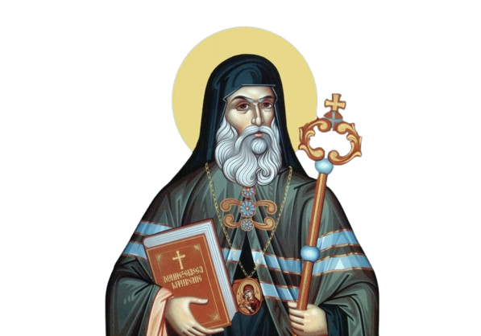
Mitropolitul Dosoftei
Mitropolitul Dosoftei (1624–1693) a fost o figură cheie în literatura română veche, cunoscut pentru eforturile sale de a introduce limba română în slujbele bisericești, într-o perioadă dominată de slavonă. El a contribuit semnificativ la dezvoltarea limbii literare și a tradus numeroase texte religioase.

Slide 9

Contribuții principale:
Traducerea Psaltirii: Cea mai importantă lucrare a sa este "Psaltirea în versuri" (1673), prima traducere a Psalmilor din slavonă în română, sub formă de poezie. Dosoftei nu doar traducea textul biblic, ci îl transforma într-o creație literară, folosind ritm și rimă. Această lucrare marchează un moment crucial în apariția poeziei culte românești și a demonstrat că limba română este potrivită pentru exprimarea ideilor religioase într-o formă estetică.
Promovarea limbii române: Dosoftei a fost un susținător al folosirii limbii române în biserică, facilitând accesul credincioșilor la învățăturile creștine.
Traducerile liturgice: El a tradus și alte texte religioase importante, contribuind la apropierea dintre cler și credincioși.
Prin munca sa, Dosoftei a consolidat limba română în literatura religioasă și a deschis drumul spre o cultură scrisă mai accesibilă poporului.

Slide 10
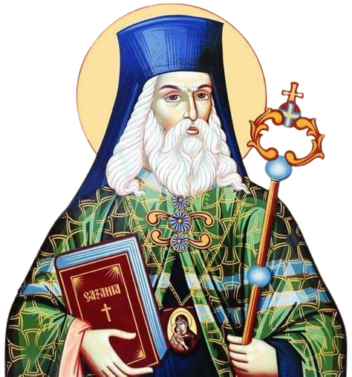
Mitropolitul Varlaam
Mitropolitul Varlaam (1585–1657) a fost o figură esențială în cultura română veche, cunoscut mai ales pentru "Cazania" sa, una dintre primele lucrări religioase scrise în limba română. Varlaam a promovat utilizarea limbii române în biserică, consolidând legătura dintre credincioși și învățăturile creștine.

Slide 11
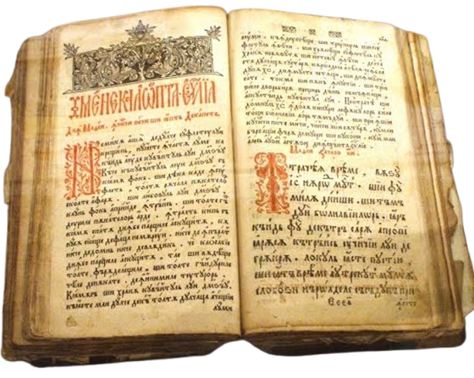
Contribuții principale:
"Cazania" sau "Carte românească de învățătură" (1643): Aceasta este o colecție de predici și explicații ale Evangheliilor, scrisă pentru a fi citită în biserici. Varlaam a creat această lucrare pentru a oferi preoților un ghid de predici în limba română, făcându-le accesibile poporului. Este una dintre primele cărți tipărite în română și a avut un impact profund asupra dezvoltării limbii și culturii.
Rolul limbii române: Varlaam a susținut utilizarea românei în slujbele religioase, într-o perioadă când slavona era încă predominantă, creând astfel o punte între cler și enoriași.
Predici și morală creștină: Cazaniile lui Varlaam conțineau nu doar interpretări teologice, ci și sfaturi morale și îndrumări pentru viața cotidiană, consolidând rolul educativ al Bisericii.
Prin Cazania sa, Varlaam a contribuit decisiv la răspândirea limbii române în biserică și la crearea unui model de literatură religioasă accesibilă pentru popor.

Slide 12
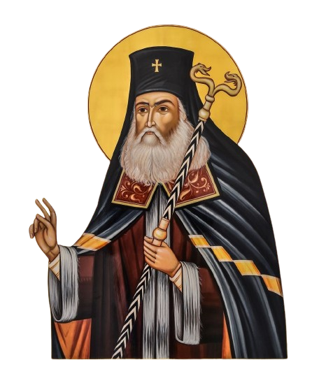
Mitropolitul Antim Ivireanul
Antim Ivireanul (circa 1650–1716) a fost o personalitate marcantă în cultura și spiritualitatea românească, cunoscut pentru activitatea sa ca mitropolit al Țării Românești și pentru reformele sale în Biserică și tipografie. Originar din Georgia, Antim a devenit una dintre cele mai importante figuri ale literaturii române vechi, fiind un susținător fervent al limbii române în slujbele religioase și un tipograf de excepție.

Slide 13
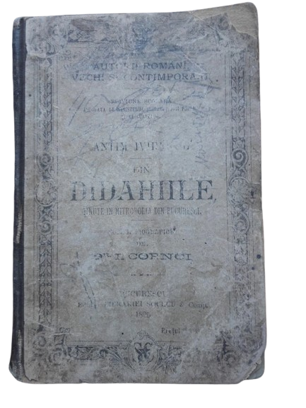
Contribuții principale:
Introducerea limbii române în biserică: Antim Ivireanul a continuat eforturile predecesorilor săi de a înlocui slavona cu româna în slujbele bisericești. El a tipărit numeroase cărți de cult în limba română, făcând religia mai accesibilă credincioșilor.
"Didahiile" (Predicile): Cea mai importantă lucrare a sa este colecția de predici cunoscută sub numele de "Didahii". Aceste predici nu erau doar simple explicații ale textelor biblice, ci conțineau și îndemnuri morale și sociale, adresându-se direct nevoilor comunității. Antim avea un stil viu și accesibil, prin care îmbina învățăturile creștine cu realitățile cotidiene.
Tipografia: Pe lângă activitatea sa religioasă, Antim a fost un tipograf desăvârșit. A înființat tipografii în mai multe mănăstiri și a tipărit atât în română, cât și în greacă, slavonă și arabă. Contribuția sa la răspândirea culturii scrise este esențială, iar tipografiile înființate de el au avut un impact semnificativ asupra vieții culturale și religioase din Țările Române.
Prin activitatea sa, Antim Ivireanul a fost un promotor al limbii române și al educației religioase, lăsând o moștenire culturală și spirituală de neprețuit. Predicile și cărțile sale tipărite au consolidat limba română ca limbă de cult și au influențat profund viața religioasă și socială din epocă.

Slide 14
Literatura istorica
Literatura istorică română veche se concentrează pe descrierea evenimentelor politice, sociale și militare din Țările Române, având un rol esențial în consemnarea trecutului. Aceasta include cronici și letopisețe, lucrări care urmăresc în mod cronologic domniile și marile evenimente ale vremii. Scopul acestor scrieri era să ofere o înțelegere a evoluțiilor istorice și să legitimeze puterea domnitorilor prin nararea faptelor lor. De asemenea, literatura istorică contribuia la consolidarea conștiinței naționale, ajutând la definirea identității românești prin relatarea unor evenimente semnificative.

Slide 15
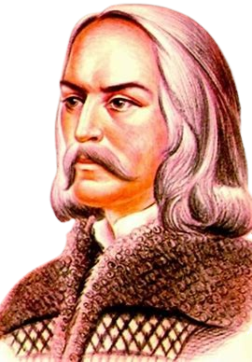
Grigore Ureche
Grigore Ureche (circa 1590–1647) este una dintre cele mai importante figuri ale literaturii istorice românești. El este autorul "Letopisețului Țării Moldovei", care acoperă evenimentele din Moldova de la întemeiere până în 1594. Ureche este primul cronicar care a scris în limba română, contribuind astfel la dezvoltarea limbii literare.

Slide 16
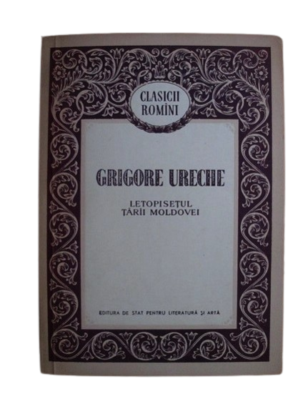
Contribuții principale:
Letopisețul Țării Moldovei: Lucrarea sa descrie domniile voievozilor moldoveni și evenimentele importante ale epocii, având o valoare istorică și documentară deosebită. Ureche combină observația istorică cu elemente de morală și reflecții asupra puterii și destinului, influențând stilul cronicilor ulterioare.
Ideea originii romane: Grigore Ureche este primul care susține explicit originea romană a poporului român, în scrierea sa apărând ideea continuității românilor pe aceste teritorii, o temă importantă pentru conștiința națională.
Prin stilul său clar și concis, Ureche a deschis drumul pentru cronicari ulteriori, consolidând literatura istorică românească și contribuind la formarea identității naționale.

Slide 17
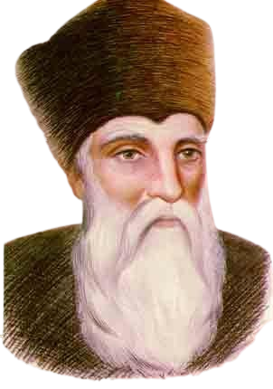
Miron Costin
Miron Costin (1633–1691) a fost un cronicar moldovean care a continuat și extins opera lui Grigore Ureche, fiind unul dintre cei mai importanți autori ai literaturii istorice românești. Costin a fost preocupat nu doar de relatarea evenimentelor istorice, ci și de explicarea originilor și identității poporului român.

Slide 18
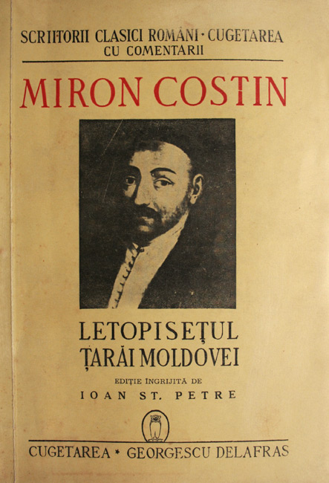
Contribuții principale:
"Letopisețul Țării Moldovei": Miron Costin a continuat lucrarea începută de
Ureche, acoperind perioada dintre 1594 și 1661. El adaugă o perspectivă mai detaliată asupra evenimentelor, punând accent pe conflictele externe și interne, dar și pe soarta Moldovei în raport cu marile puteri ale timpului.
Originea românilor: În tratatul său "De neamul moldovenilor", Miron Costin a dezvoltat ideea originii romane a poporului român, susținând continuitatea acestuia pe teritoriul Daciei. Lucrarea reflectă interesul său pentru identitatea românească și pentru înțelegerea trecutului prin prisma originii latine.
Stil literar: Costin a avut un stil mai narativ și analitic decât Ureche, introducând reflecții politice și sociale în cronica sa. El a adus o contribuție esențială la îmbogățirea limbii române și la dezvoltarea literaturii istorice prin claritatea și profunzimea sa.
Miron Costin a consolidat tradiția cronicilor, oferind o viziune mai amplă asupra istoriei Moldovei și a identității poporului român.

Slide 19
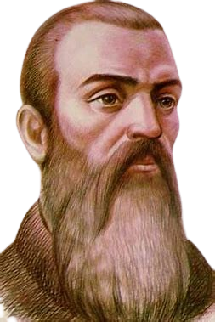
Ion Neculce
Ion Neculce (circa 1672–1745) a fost un cronicar moldovean care a continuat tradiția începută de Grigore Ureche și Miron Costin, dar a adus un stil mai anecdotic și narativ în relatarea evenimentelor istorice. Lucrarea sa principală, "Letopisețul Țării Moldovei", acoperă perioada dintre 1661 și 1743.

Slide 20
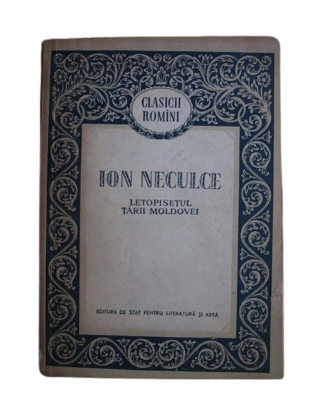
Contribuții principale:
"Letopisețul Țării Moldovei": Neculce a continuat cronica lui Miron Costin, descriind evenimentele politice și militare din Moldova într-o manieră mai personală. El a relatat nu doar fapte istorice, ci și întâmplări anecdotice, oferind o perspectivă mai detaliată asupra vieții cotidiene și a personalităților vremii.
"O samă de cuvinte": Această lucrare cuprinde o colecție de povestiri și legende care completează cronica sa istorică. Prin stilul viu și accesibil, Neculce a îmbogățit literatura istorică cu elemente de folclor și tradiții populare, oferind o viziune mai colorată asupra trecutului.
Stilul narativ: Neculce a fost apreciat pentru stilul său simplu și direct, cu o notă personală. El a adăugat detalii despre personalitățile istorice și despre contextul social al vremii, făcând cronica sa mai atractivă și accesibilă.
Ion Neculce a adus o dimensiune mai umană și narativă literaturii istorice românești, îmbinând evenimentele mari ale istoriei cu detalii cotidiene și povești locale.

Slide 21
Biblia si scrierile religioase
Diferente

Slide 22

Scrierea Bibliei
Origine divină: Biblia este considerată o scriere inspirată divin, formată din textele sacre ale Vechiului și Noului Testament. Acestea au fost scrise într-un cadru istoric și geografic diferit, în limbi precum ebraică, greacă și aramaică, și au fost traduse ulterior în diverse limbi, inclusiv româna.
Autoritate religioasă: Biblia reprezintă textul central al creștinismului, având o autoritate supremă în chestiuni de doctrină, credință și moralitate. Traducerea Bibliei în română, de exemplu, în cadrul Bibliei de la București (1688), a fost un moment semnificativ în accesibilizarea Scripturii pentru credincioșii români.
Text fix: Biblia este un canon stabilit de texte, recunoscut de Biserică, fără modificări ulterioare majore. Ea este considerată cuvântul direct al lui Dumnezeu, având o importanță unică și universală pentru toți creștinii.

Slide 23
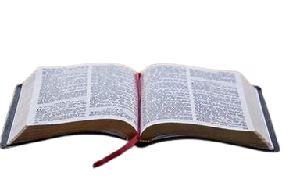
Scrierile religioase din acea vreme:
Traduceri și adaptări: Multe dintre scrierile religioase românești din secolele XVI-XVII sunt traduceri și adaptări ale textelor liturgice și teologice din slavonă, greacă sau latină, menite să fie folosite în slujbele Bisericii Ortodoxe. Acestea includeau cărți de cult (psaltiri, acatiste, liturghii) și lucrări de morală și predică, precum Cazaniile lui Varlaam sau Didahiile lui Antim Ivireanul.
Scop practic: Spre deosebire de Biblie, aceste scrieri aveau un scop practic și educativ, fiind destinate învățării, moralizării și explicării textelor biblice. Ele erau folosite de preoți pentru a transmite credința într-un mod accesibil și relevant pentru credincioși.
Flexibilitate: Scrierile religioase aveau o anumită flexibilitate, autorii adaptându-le contextului local, nevoilor comunității și nivelului de înțelegere al enoriașilor. De exemplu, predicile și cazaniile nu erau doar simple traduceri, ci conțineau și interpretări teologice, reflecții morale și îndemnuri pentru viața de zi cu zi.

Slide 24
Concluzionam
Literatura română veche se conturează în două mari direcții esențiale: literatura religioasă și literatura istorică. Ambele au avut un rol crucial în dezvoltarea culturii scrise și a limbii române. Scrierile religioase, precum predicile, cazaniile și traducerile biblice, au fost esențiale în transmiterea învățăturilor creștine și în introducerea limbii române în slujbele bisericești, făcând astfel credința accesibilă poporului. Pe de altă parte, literatura istorică, prin cronicile și letopisețele scrise de cronicari, a consemnat evenimentele politice și sociale majore, contribuind la formarea conștiinței naționale și la definirea identității românilor.
Astfel, literatura română veche a avut un dublu rol: spiritual și istoric, reflectând preocupările religioase și politice ale vremii și punând bazele dezvoltării ulterioare a literaturii și culturii române moderne.

Slide 25
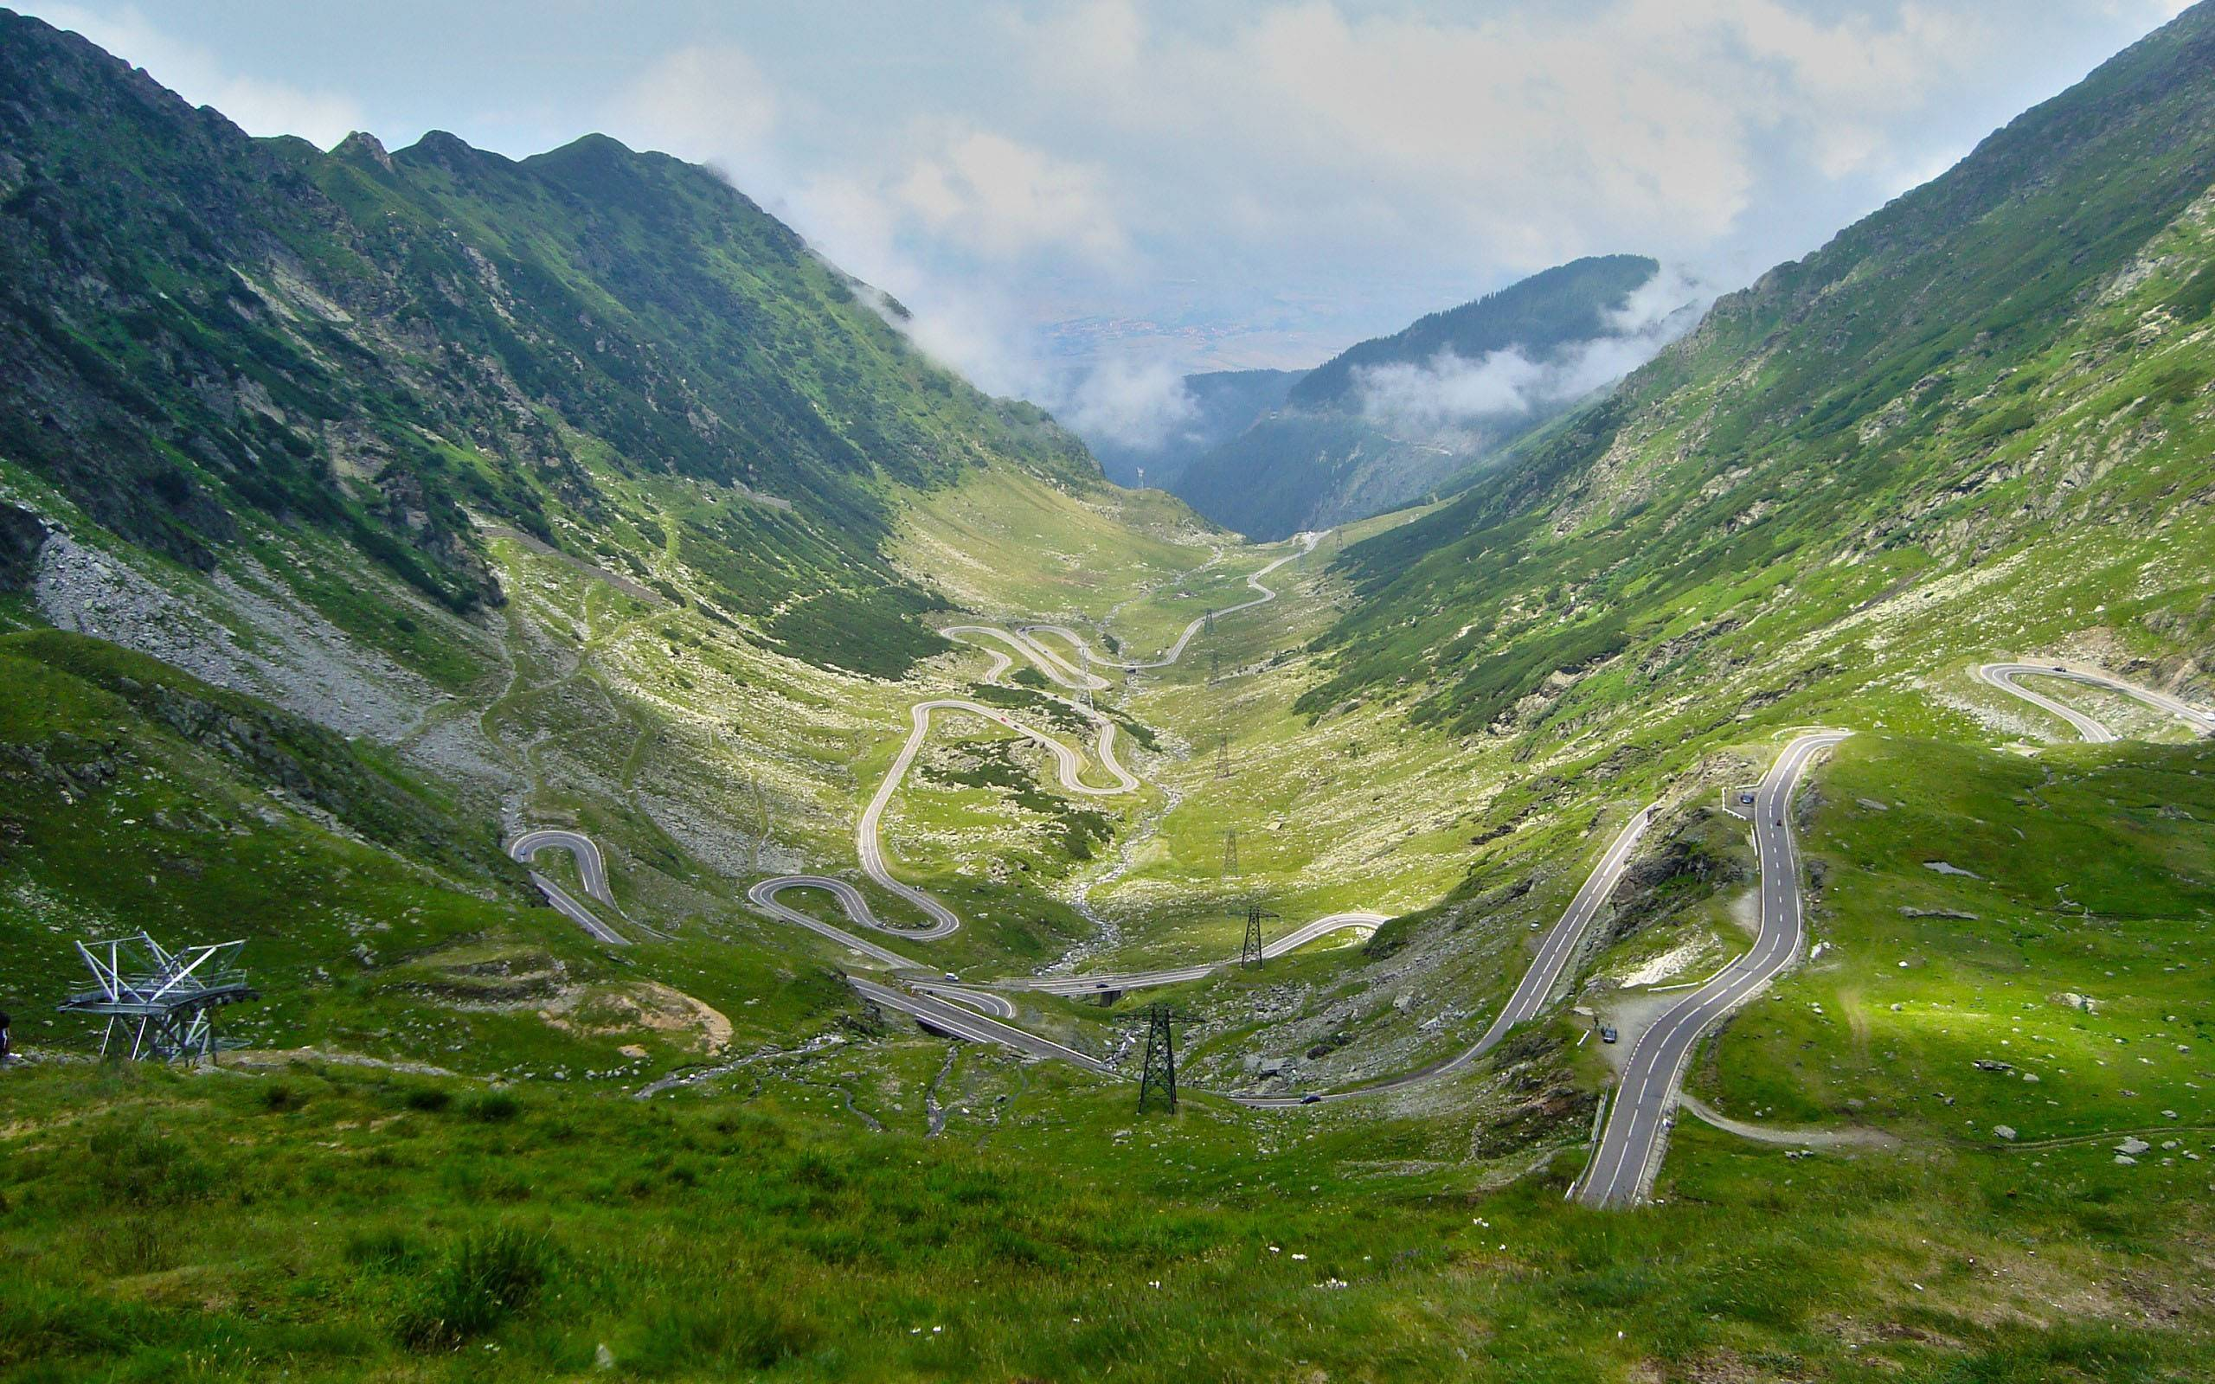
Final

